Slide 1
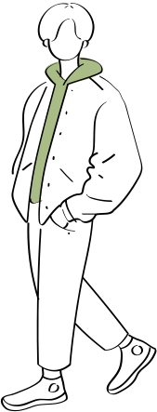
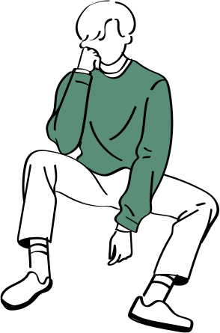
Государственное бюджетное общеобразовательное учреждение
«Средняя общеобразовательная школа No 421»
Петродворцового района Санкт-Петербурга
Номинация:
«Практики работы образовательных организаций по организации работы с родителями»
198515, г. Санкт-Петербург, п. Стрельна
Санкт-Петербургское шоссе, д. 102-а, литер А
т/ф (812) 421-40-03
е-mail: school421@bk.ru

Slide 2
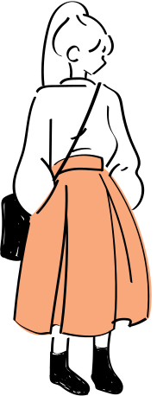
01
02
03
Когнитивный компонент:
социальное мышление
социальная перцепция
Эмоциональный компонент:
социальная чувствительность
способность к саморегуляции
Коммуникативно-организационный:
социальная адаптивность
социальное взаимодействие
Социальный интеллект

Slide 3
Практика организации просветительской деятельности родителей на примере родительского клуба, в рамках школы.

Slide 4
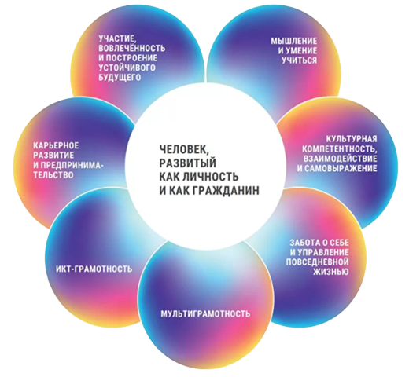
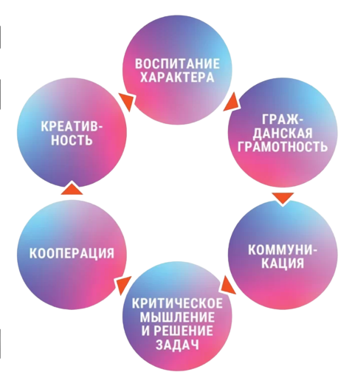
Клуб юных друзей правопорядка
Форма:
практика организации клубной деятельности

Slide 5
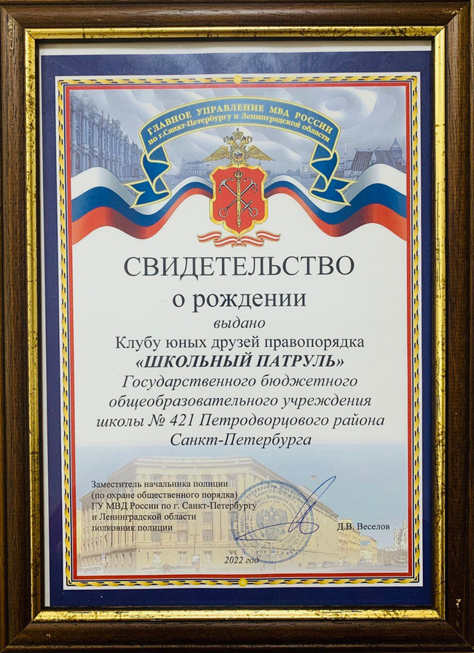
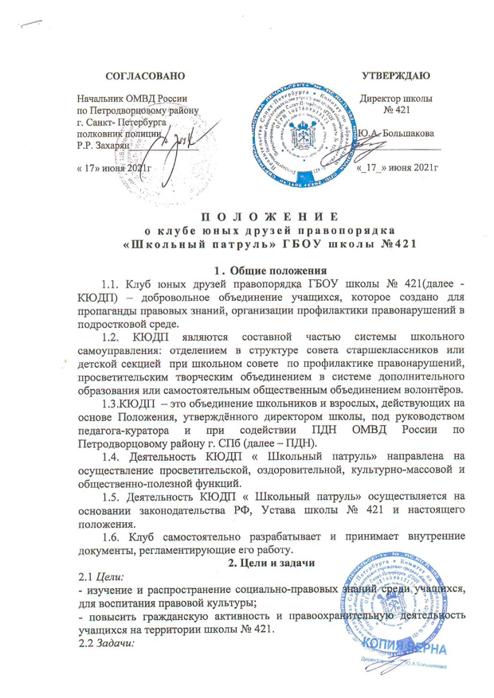
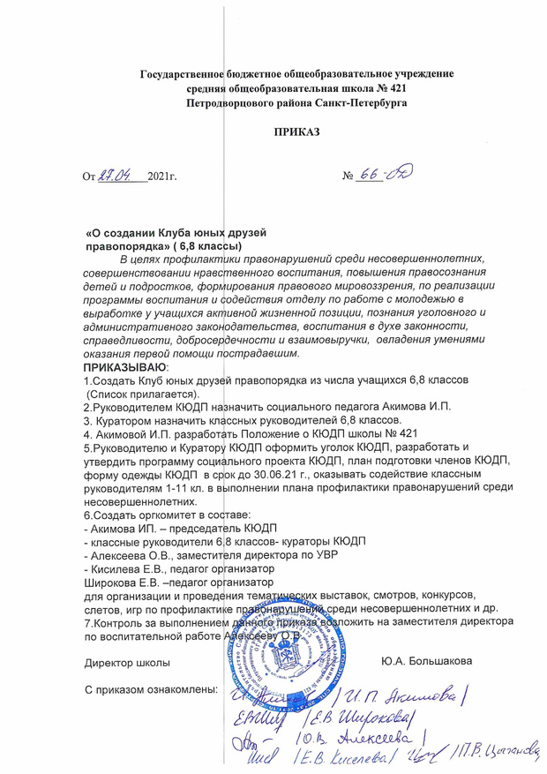
Нормативно-правовое обеспечение
Положение о Клубе юных друзей правопорядка "Школьный патруль" ГБОУ школы № 421
Приказ о создании Клуба юных друзей правопорядка "Школьный патруль" ГБОУ школы № 421

Slide 6
"
Клуб юных друзей правопорядка - хорошая возможность стать частью системы школьного самоуправления, изучить самостоятельно и распространить социально-правовые знания среди учащихся для воспитания правовой культуры.
Ирина Павловна Акимова
КЮДП «Школьный Патруль» // Официальный сайт ГБОУ школа №421 URL: school421.spb.ru/кюдп-школьный-патруль
Руководитель КЮДП "Школьный Патруль", социальный педагог, учитель высшей категории, отличник образования РБ, Лауреат регионального конкурса классных руководителей образовательных учреждений г. СПб
ГБОУ школа №421 в социальной сети ВКонтакте URL: vk.com/strelna421

Slide 7
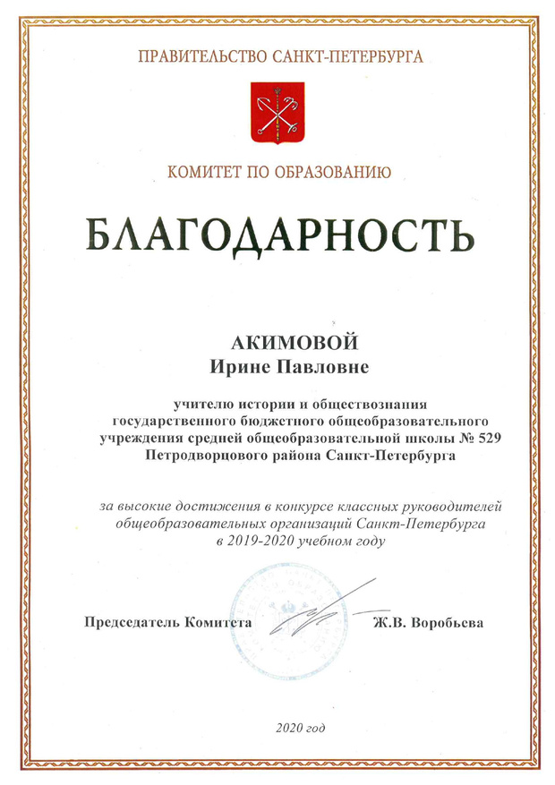
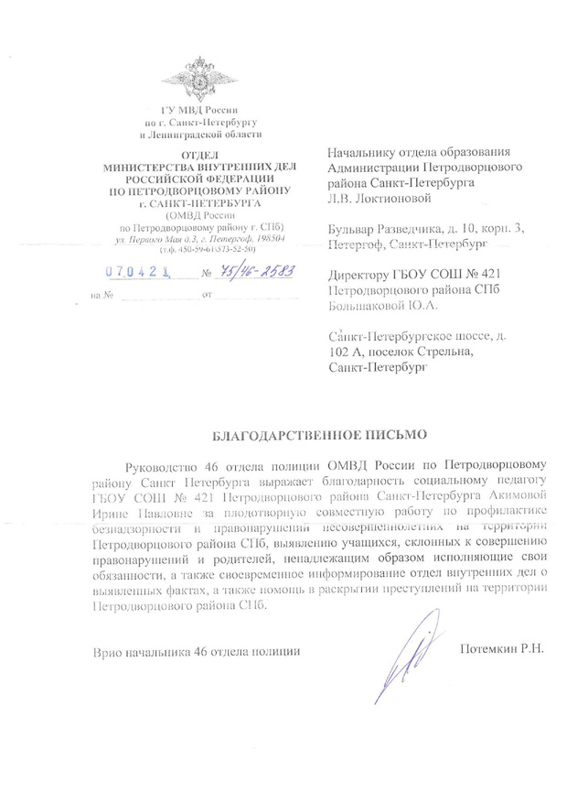
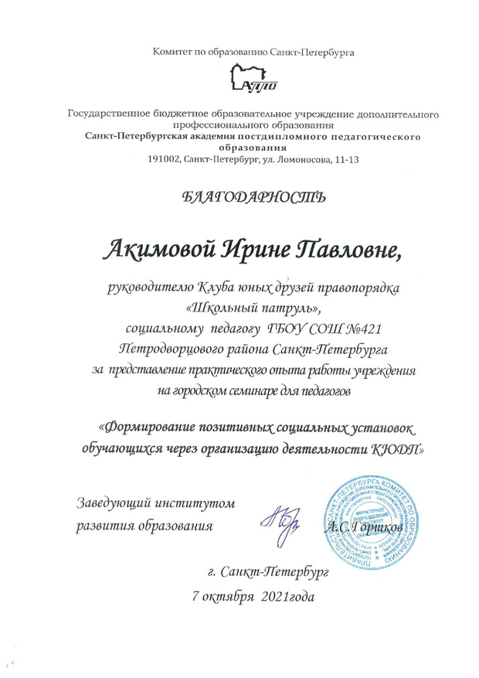
Благодарности руководителя Клуба

Slide 8
140
Численность участников КЮДП
 | май 2021 | янв. 2021 | май 2022
Численность | 22 | 37 | 140
40
20
Планируемая численность:
15% от числа обучающихся школы
Реальная численность:
32% от числа обучающихся школы
0
май 2021 г.
янв. 2021 г.
май 2022

Slide 9
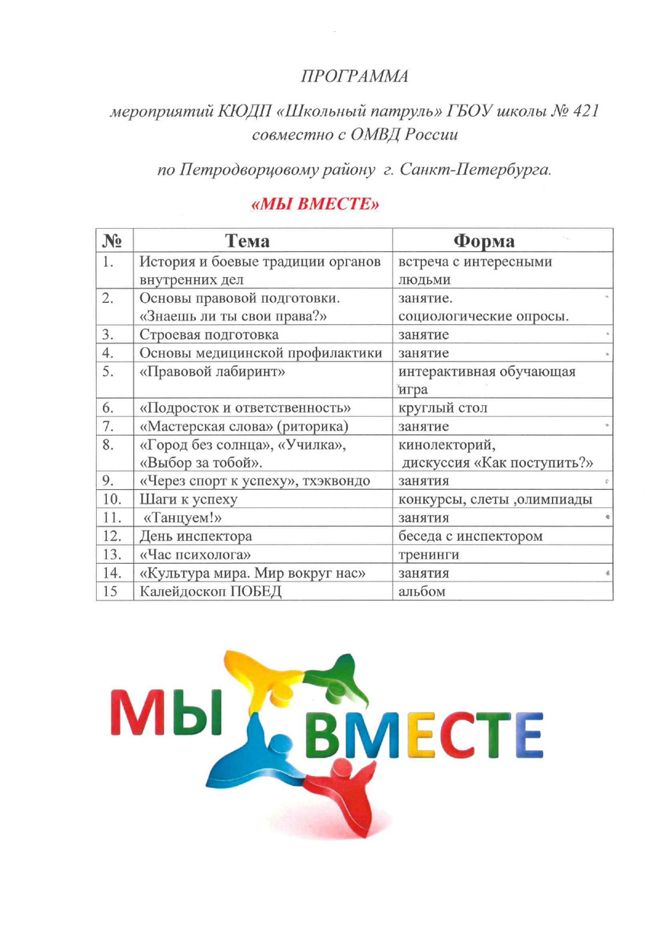

Slide 10
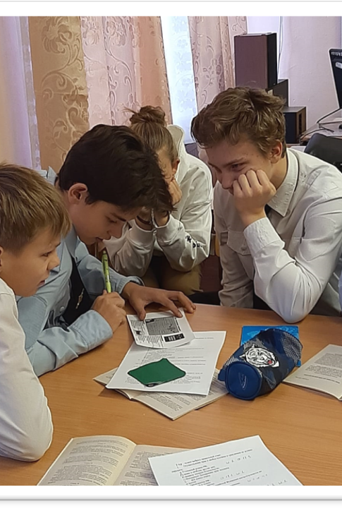
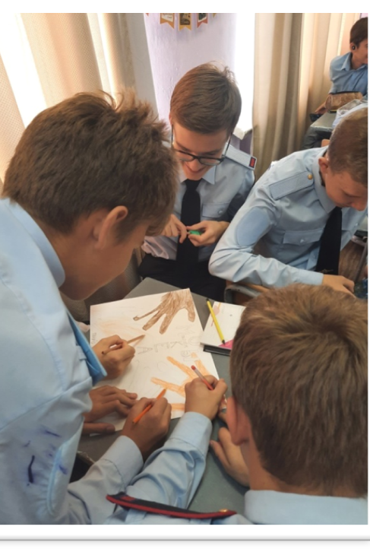
Идея КЮДП
Организация совместной деятельности детско-взрослой общности в клубной форме, способствующая развитию правовой культуры школьников

Slide 11
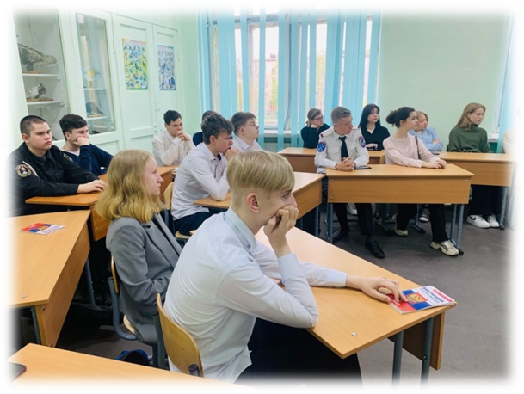
Цель КЮДП
Просвещение и воспитание правовой культуры детей через вовлечение их в социально-значимую деятельность и развитие компетенций XXI века

Slide 12
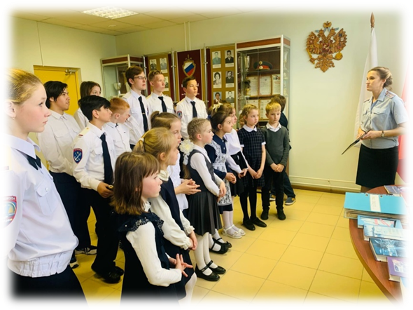
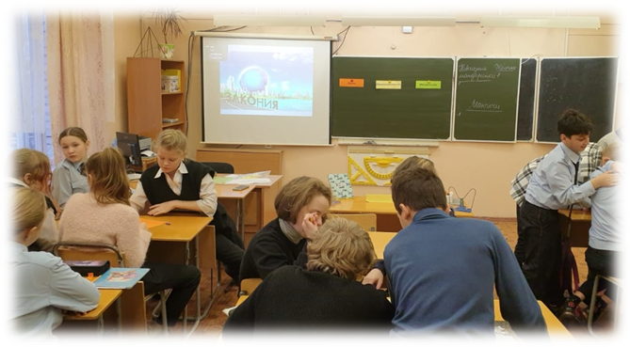
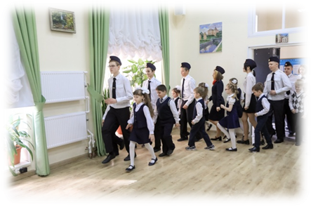
Содержание деятельности клуба
История и боевые традиции органов внутренних дел
Основы правовой подготовки
Строевая подготовка. Прохождение торжественным маршем
Правовой лабиринт. Интерактивная обучающая игра

Slide 13
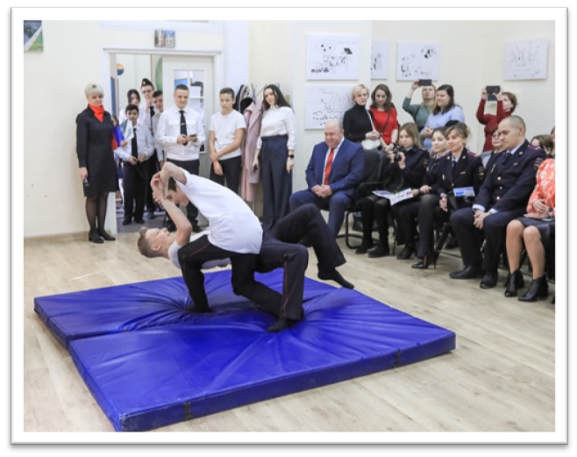
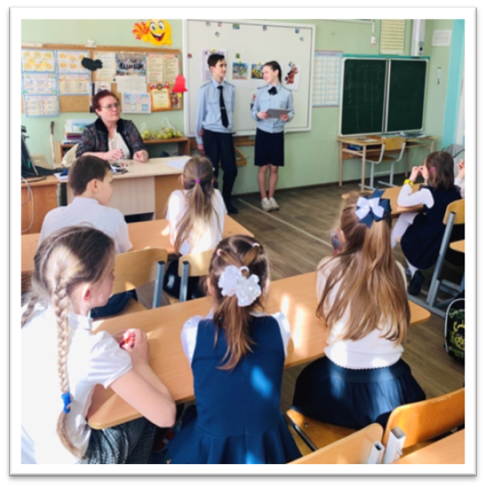
Содержание деятельности клуба
Профилактические беседы по профилактике безнадзорности и правонарушений среди несовершеннолетних
Физическая подготовка. Сдача норм ГТО
Спортивно-массовое мероприятие «Через спорт - к успеху»

Slide 14
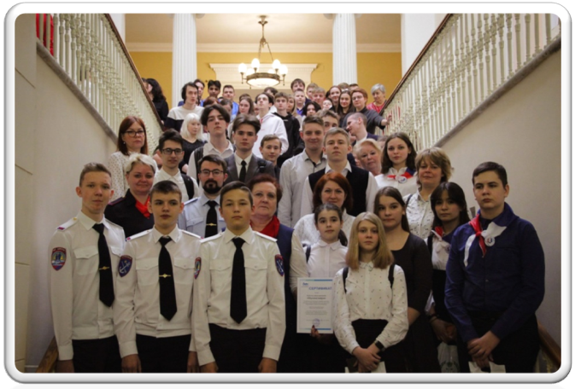
Содержание деятельности клуба
Подготовка и участие в конкурсах, слетах
Основы танцевальной подготовки

Slide 15
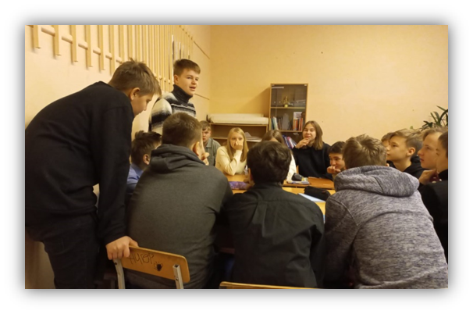
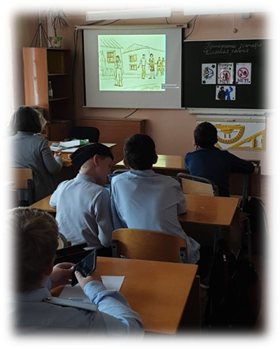
Содержание деятельности клуба
Беседы, викторины, распространение буклетов и листовок, просмотры фильмов и роликов (кинолектории).
Просмотры и обсуждения фильмов «Город без солнца», «Училка», «Выбор за тобой».
Дискуссии «Как поступить?», «Девочка».

Slide 16
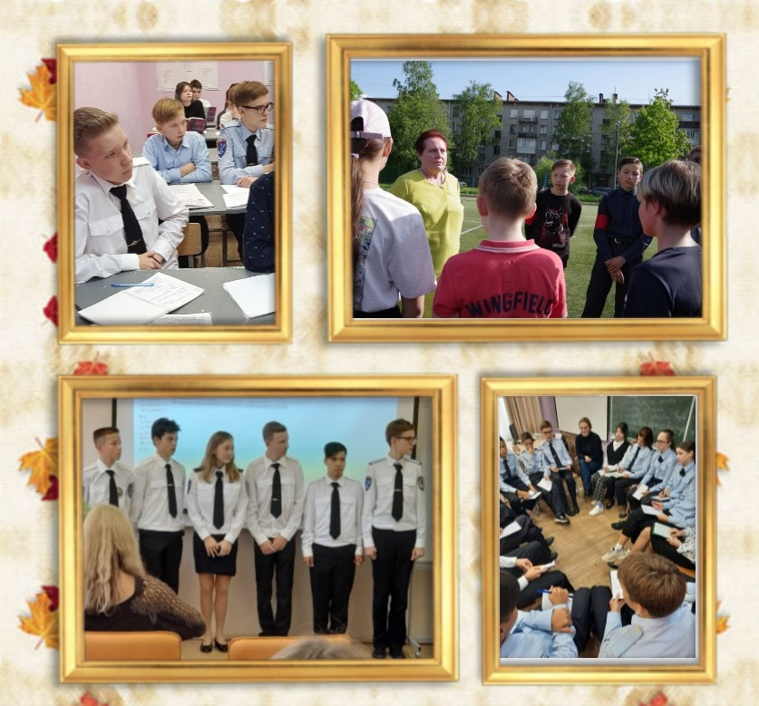
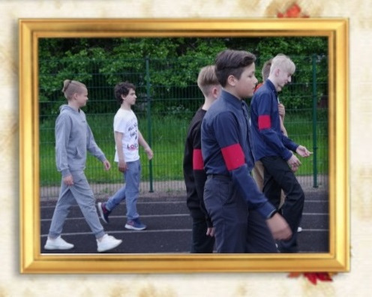
Содержание деятельности клуба

Slide 17
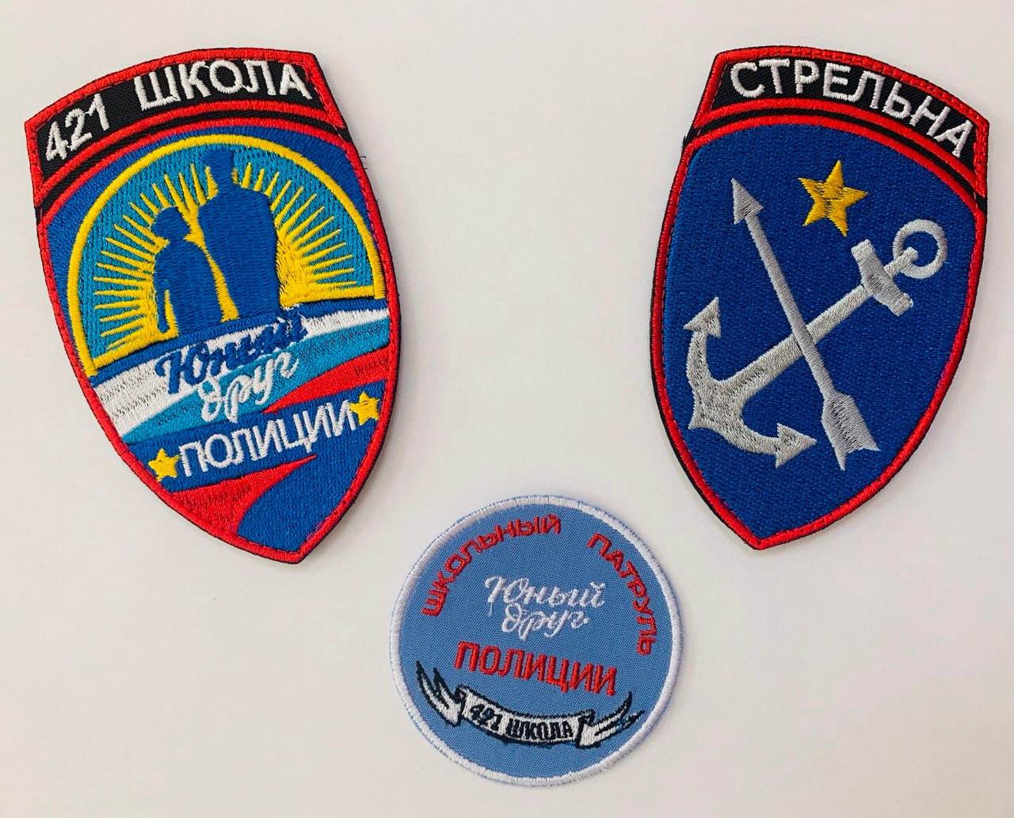
Атрибутика Клуба

Slide 18
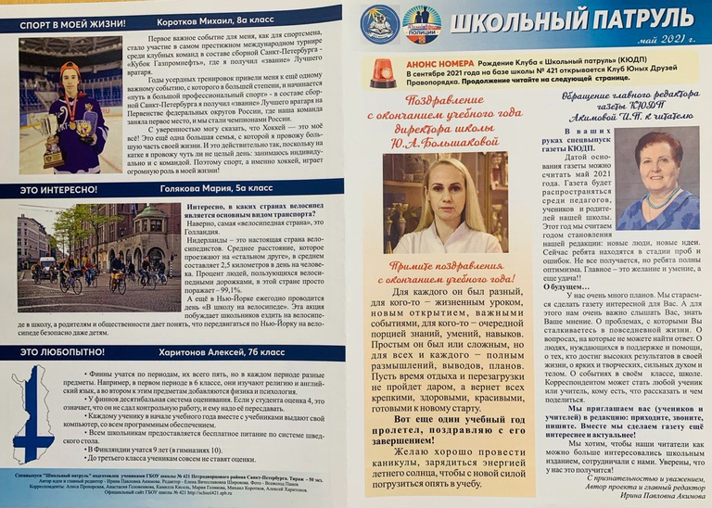
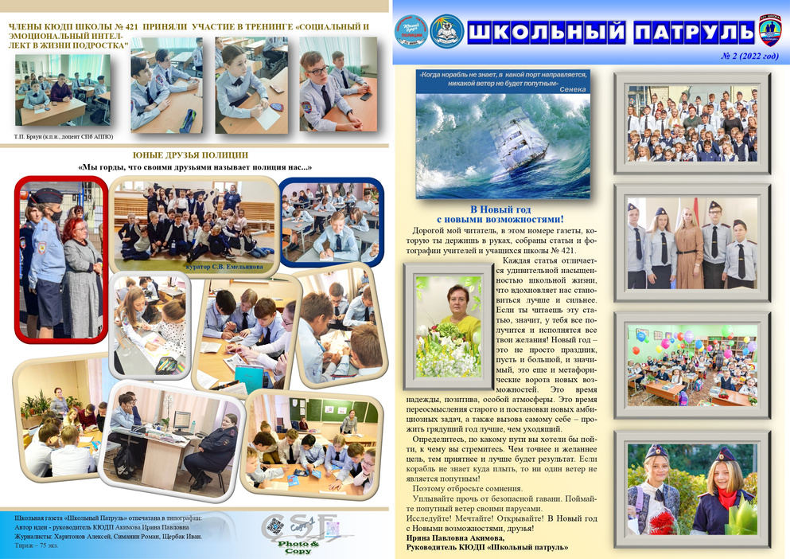
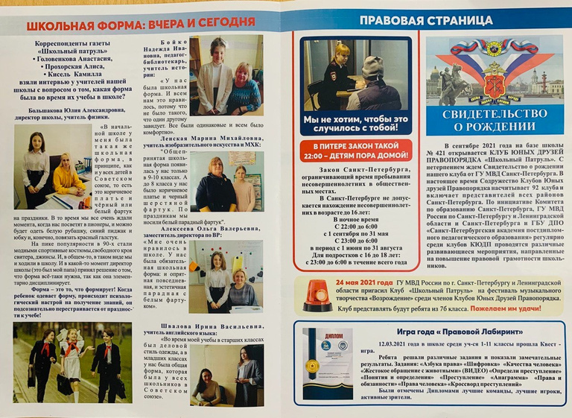
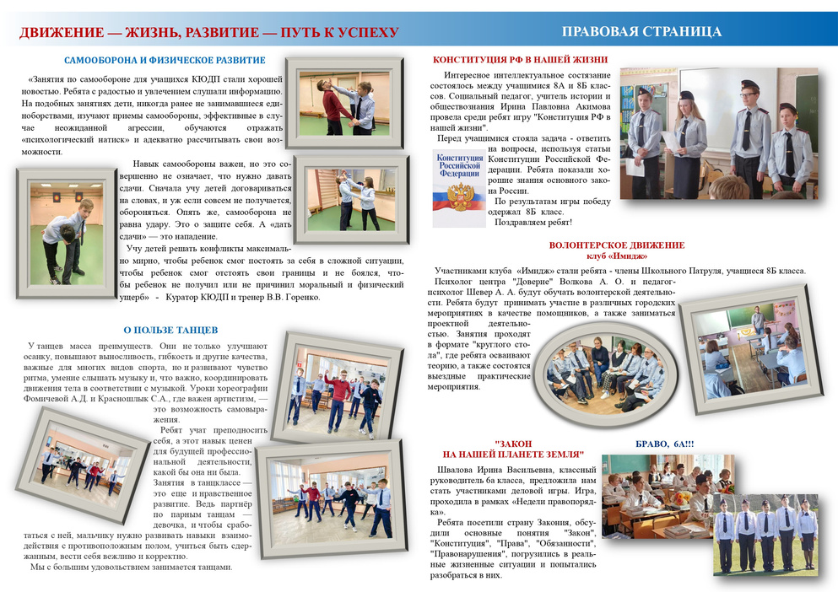
Выпуск газет

Slide 19
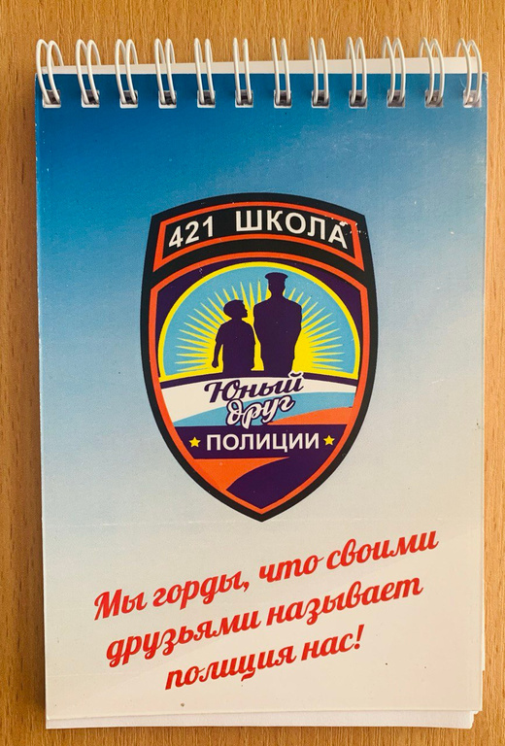
Печатная продукция

Slide 20
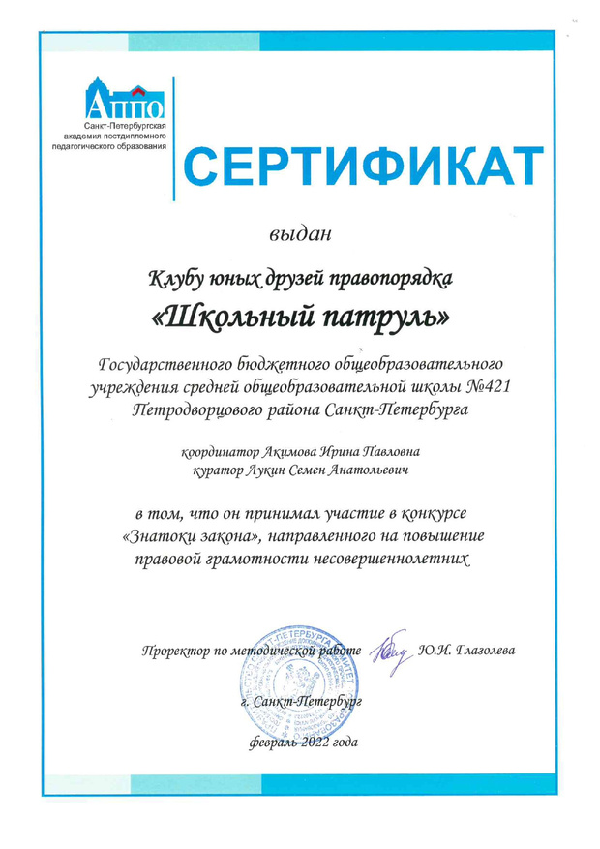
Награды

Slide 21
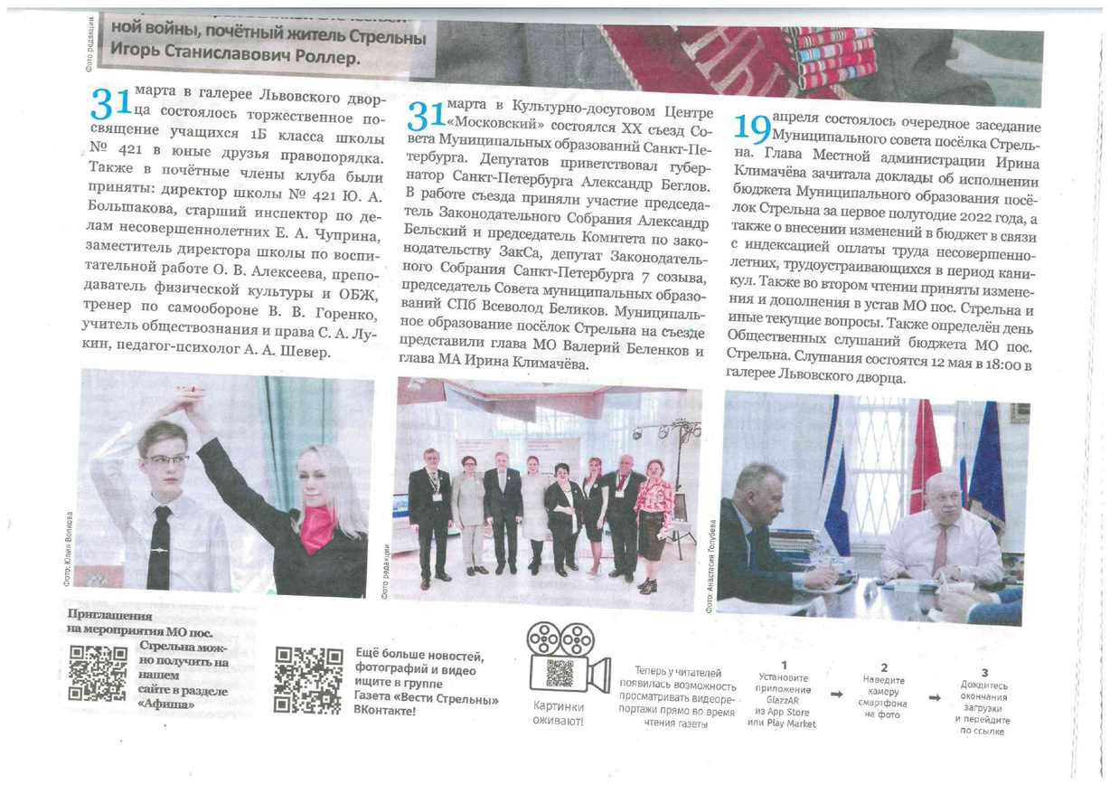
Пишут о нас...

Slide 22
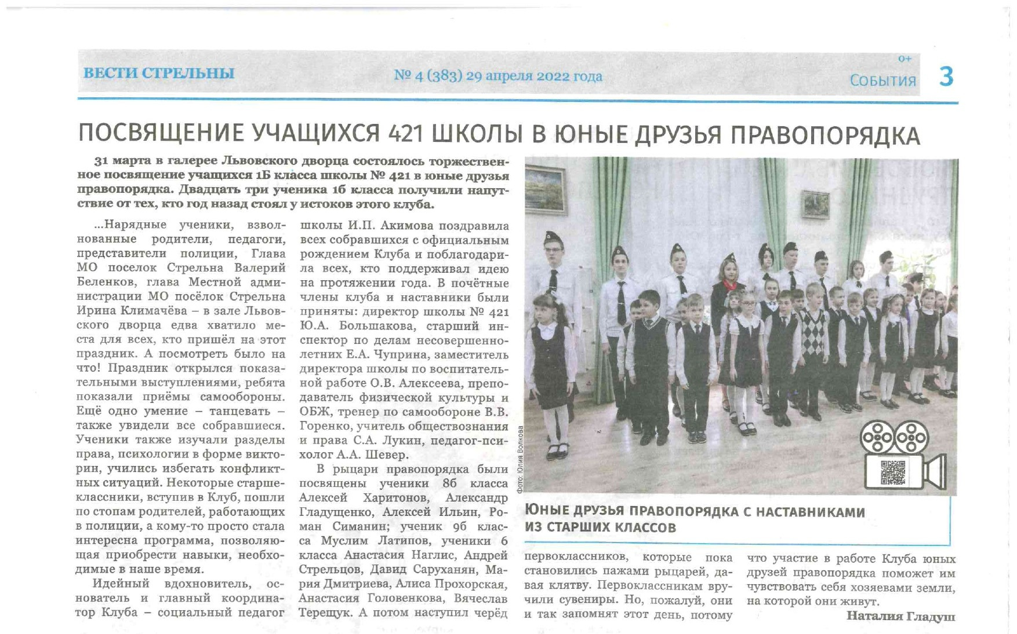
Пишут о нас...

Slide 23
Пишут о нас....
https://www.kcgumvdspb.ru/2022/05/19/posvjashhenie-uchashhihsja-shkoly-421-v-junye-pomoshhniki-sotrudnikov-organov-vnutrennih-del/
http://www.pd-news.ru/news/2021-05-20/v-shkole---421-otkrylsya-klub-yunykh-druzey-pravoporyadka/
https://mo-strelna.ru/news/strelna/5627
https://vk.com/vestystrelnu?w=wall-150707578_41615
https://vk.com/vestystrelnu?w=wall-150707578_40316
https://vk.com/vestystrelnu?w=wall-150707578_23618
https://vk.com/vestystrelnu?w=wall-150707578_23911
https://vk.com/vestystrelnu?w=wall-150707578_24068

